Slide 1
PRESENTATION COMORES
VIOLENCES BASEES SUR LE GENRE (VBG)
Mme MHOUDINE Sitti Farouata , commissaire Nationale à la Solidarité, à la Protection et à la promotion du Genre

Slide 2
Plan de présentation :Violence basée sur le genre
Situation géographique
Analyse de la situation
Différents acteurs et mode d’intervention
Lois et textes en vigueur
Points forts
Points faibles
Recommandations

Slide 3
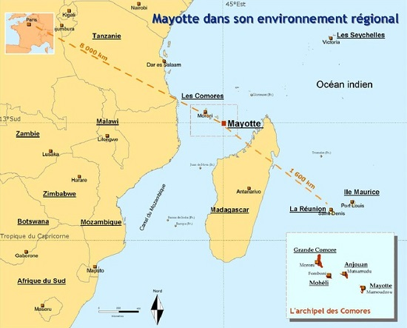
SITUATION GEOGRAPHIQUE

Slide 4
Plan géographique détaillé

Slide 5
Suite
L’Union des Comores constituée de 4 îles couvre une superficie totale de 2236 Km2. la proclamation de son indépendance date du 6 juillet 1975. l’Union des Comores formé de quatre îles qui sont Mwali (Mohéli, 290 km²), Ndzuwani (Anjouan, 424 km²) et Ngazidja (Grande Comores, 1148 km²) et Mayotte (374 km2). La population de l’Union des Comores est de 742 287 habitants RGPH,2017

Slide 6
Elle est majoritairement très jeune presque 47%de la population à moins de 18ans). L’indice de fécondité est de 4, 3enfants par femme avec un intervalle d’inferieur de deux ans après l’année précédente. Le taux d’entrée dans la vie féconde est de 11%.

Slide 7
Analyse situationnelle
Généralement, aux Comores comme dans les autres pays , la violence à l’égard des femmes et des filles constitue l’une des violations des droits de l’Homme la plus répandue, la plus persistante et la plus dévastatrice . En Union des Comores, il a été constaté qu’aucune région et aucun genre n’est épargnée. Ainsi différents comportements, attitudes et pratiques sont observés en matière de violence faites aux femmes et aux enfants.

Slide 8
Sensibilisation sur les droits des enfants à Ngazidja à l’occasion de la journée iternationale des droits de l’enfant

Slide 9
Suite
Selon une enquête de 2012 ( l’EDSC-MICS 2012), 11% des femmes de 15 à 49 ans ont subi des actes de violences conjugales,
14% des femmes ont déclaré avoir subi des actes de violences physiques,
6% des femmes ont subi des violences sexuelles à un moment de leur vie.

Slide 10
Suite
selon La Revue à mi-parcours de janvier à décembre 2017, le projet d’appui aux services d’écoute des enfants victimes de maltraitances et des femmes violentées montre qu’au niveau des 3 îles , 551 cas de violences ont été enregistrés (soit 169 cas à Mwali, 193 à Ndzuani et 189 à Ngazidja).

Slide 11
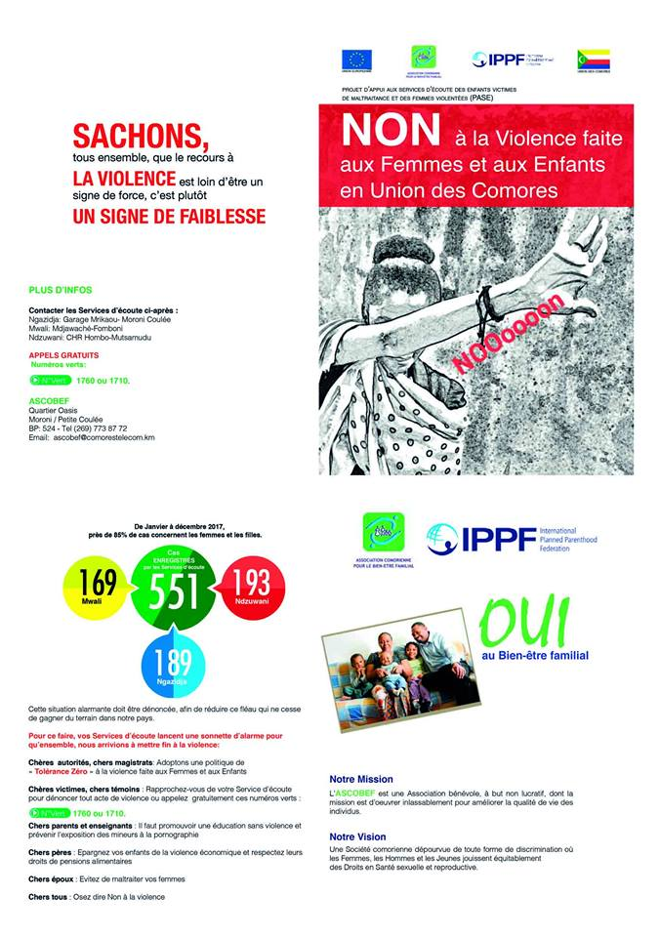

Slide 12
Différents acteurs sous la tutelle du CNSPSPG
les institutions étatiques :
Délégation de droit de l’homme
Maison de la justice
Commission de droit de l’Homme et de liberté (CNDHL)
Commissariat à la solidarité, à la protection sociale et à la promotion du genre
Brigade de mœurs
Mouftorat
Direction de Ngazidja en charge de la protection de l’enfant
Direction d’Anjouan en charge de la protection de l’enfant
Direction de Mohéli en charge de la protection de l’enfant
Cellule d’écoute Ngazidja
Cellule d’écoute Anjouan
Cellule d’écoute Mohéli

Slide 13
Suite
les ONG à caractère national :
Plateforme nationale de lutte contre les VBG (SUBUTI WAMBE)
ASCOBEF
ONG Hifadhui
ONG Maecha
Réseau National des Femmes leaders pour la Paix (RNFLP)
Réseau National Femme et Développement (RNFD)
ONG CAP
ONG MMADJAMU

Slide 14
SUITE
les ONG et Associations à caractère insulaire et/ou communal :
Ngazidja :
Moina Tsiwamdzima
Plateforme insulaire de lutte contre les VBG
Anjouan :
Comité de Mutsamudu NARIHIFADHUI WUWANA
Plateforme insulaire de lutte contre les VBG
Comité de surveillance nocturne Ouani
Mohéli
Plateforme insulaire de lutte contre les VBG
Comité de surveillance de travail forcé des enfants

Slide 15
On distingue différentes formes de violences basées sur le genre en Union des Comores: 1. les mariages précoces dans toutes ses formes et conditions 2. les violences liées aux conflits de tout type (ex: violence conjugale, violence physique, psychologique, sexuelle, incestes, violence coutumière, violence économique, en milieu scolaire et professionnel, travail des enfants, travail de sexe)

Slide 16
NINA HAMADA SAID, 25 ans, Fomboni, Mohéli

Slide 17
Yasmina Mze 16 ans, Koni Jojo Anjouan

Slide 18
Mode d’intervention
Le CNSPSPG collabore avec les ONG, les Associations et les institutions étatiques, afin de réduire ou éliminer les violences basées sur le genre.
Bien que la coordination n’est pas effective, la lutte contre les violences faites aux femmes et aux enfants a trouvé son chemin avec les réalisations telles que:
La feuille de route nationale de lutte cotre les violences faites aux femmes et aux enfants.
Projet d’appui aux services d’écoute des enfants et des femmes violentées.
La stratégie nationale de lutte contre les violences qui vient renforcer la feuille de route tracée il y a deux ans.
Validation de la politique nationale de la protection de l’enfant depuis 2016.

Slide 19
Suite
Les cellules d’écoute reçoivent les victimes, les orientent et les suivent médicalement, psychologiquement et juridiquement.
Les ONG et associations interviennent beaucoup plus dans la prévention par des activités de sensibilisations et parfois dans les loobing pour la non violation des lois.
Les institutions étatiques sous la tutelle du CNSPSPG, en collaboration avec les partenaires et tous les acteurs, programment les activités et mobilisent les ressources nécessaires pour la lutte contre les violences.

Slide 20
Lors d’une formation des cadis sur le code de la famille en partenariat avec le Mouftorat

Slide 21
Lois et textes nationaux en vigueur:
Code pénal, loi 94/012/AF.
Code de la famille
Loi Mourad
organisation transitoire de juridiction pour mineurs, loi du 31 décembre 2005
Code de travail, loi 84 – 108/PR
Loi de la commission national de droit de l’Homme et de liberté (CNDHL)
Loi de promotion et protection des personnes handicapées, 14-037/AU du 22 décembre 2014

Slide 22
Suite
Loi portant protection de l’enfant et à la répression de la délinquance juvénile, 05-021 du 31 décembre 2005.
Loi portant lutte contre le travail forcé et la traite des enfants, N°14- 034/AU du 22 décembre 2014.

Slide 23
Points forts
Engagement du gouvernement par la mise en place des institutions nécessaires citées ci-dessus .
Engagement de la société civile
L’existence des lois et textes réglementés
Signature des lois et textes internationaux.
prise de conscience de la population grâce aux différentes activités de sensibilisations.
Existence de quatre numéros verts au sein des cellules d’écoute.

Slide 24
Points faibles
Insuffisance juridique liée aux problèmes sociaux
Prises en charge des victimes non effective
Absence d’un centre d’accueil et d’hébergement provisoire pour les victimes de violence
Non harmonisation de bases de données en matière de violence basée sur le genre.
Méconnaissance des lois agissant sur les droits Humain pour la plupart des victimes.
Abandon des procès par manque de ressources financières, non consommation des peines par les coupables, lenteur du système judiciaire

Slide 25
Recommandations
Mise en place d’une observatoire Genre Comores avec tous les moyens nécessaires.
Besoin imminent d’une étude quantitative En VBG
Renforcer les institutions étatiques
Accompagner la société civile
Avoir un centre d’accueil et d’hébergement provisoire adapté pour les victimes de violences faites aux femmes et aux enfants.

Slide 26
Vulgarisation de la stratégie nationale de lutte contre les violences. Formation et sensibilisation des cadis. Suivi et réinsertion des jeunes filles mères dans la vie active.

Slide 27
Merci de votre aimable Attention

